Slide 1
启 示 录
第二章
周五查经 8-9PM
（部分图片、表格参考自圣经简报站，经修改。）

Slide 2
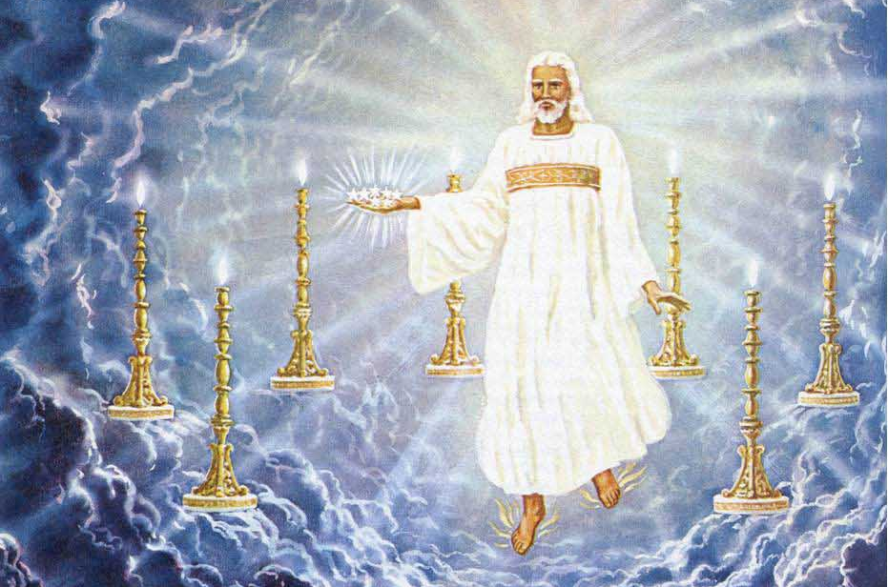
论到你所看见、在我右手中的七星和七个金灯台的奥秘，那七星就是七个教会的使者，七灯台就是七个教会。(启1:20)

Slide 3
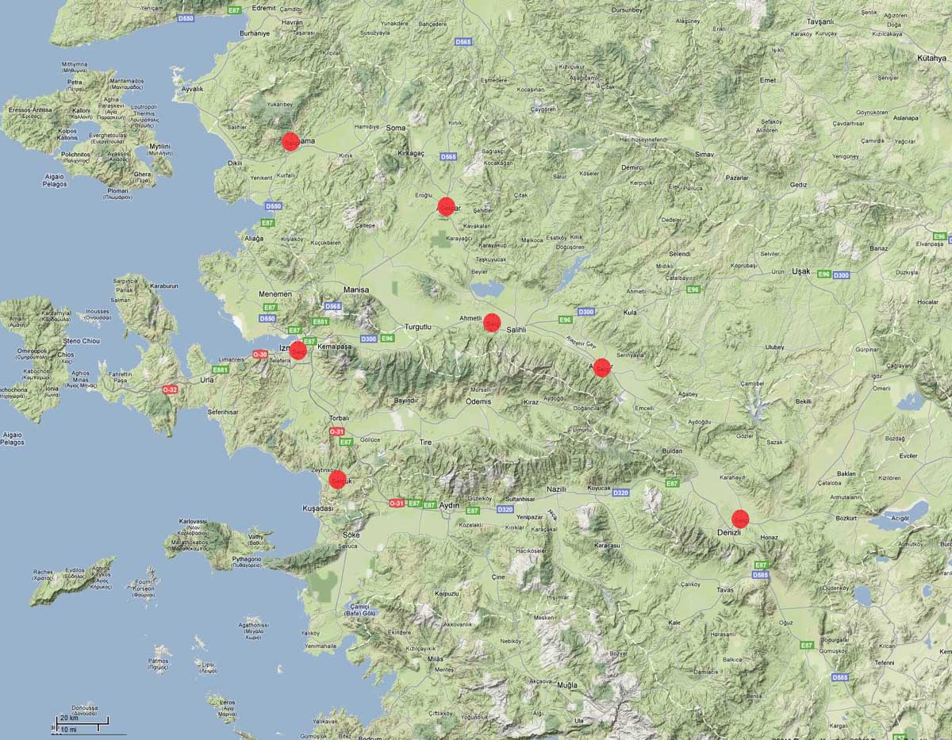
别迦摩
推雅推喇
撒狄
士每拿
非拉铁非
以弗所
老底嘉
拔摩

Slide 4
一般的3种解读角度：
1、教会史上的七个不同时代；
2、同一时代中的七种教会情形；
3、同一教会中的七种信徒情形。

Slide 5
致七教会书信的格式：
1、收信者；
2、发信者的自称；
3、发信者的知道；
4、对收信者的肯定及责备；
5、对收信者的改正及警告；
6、对众教会的规劝；
7、对得胜者的应许。

Slide 6
七信的总括：
1、主是教会的头，也知道教会一切的情形；
2、主对教会的期望是持守真道、忍耐得胜；
3、主对教会有保守，有管教，也会有审判。

Slide 7
1、以弗所教会 有肯定，有批评
2、士每拿教会 有肯定，无批评
3、别迦摩教会 有肯定，有批评
4、推雅推喇教会 有肯定，有批评
5、撒狄教会 有肯定，有批评
6、非拉铁非教会 有肯定，无批评
7、老底嘉教会 无肯定，有批评

Slide 8

以弗所教会

Slide 9


以弗所
亚西亚省的第一大城，商业中心，拥有亚西亚最大的海港。
宗教中心，行邪术、拜偶像之风鼎盛，有庞大的亚底米女神庙。
别迦摩
推雅推喇
撒狄
士每拿
非拉铁非
以弗所
老底嘉
拔摩

Slide 10
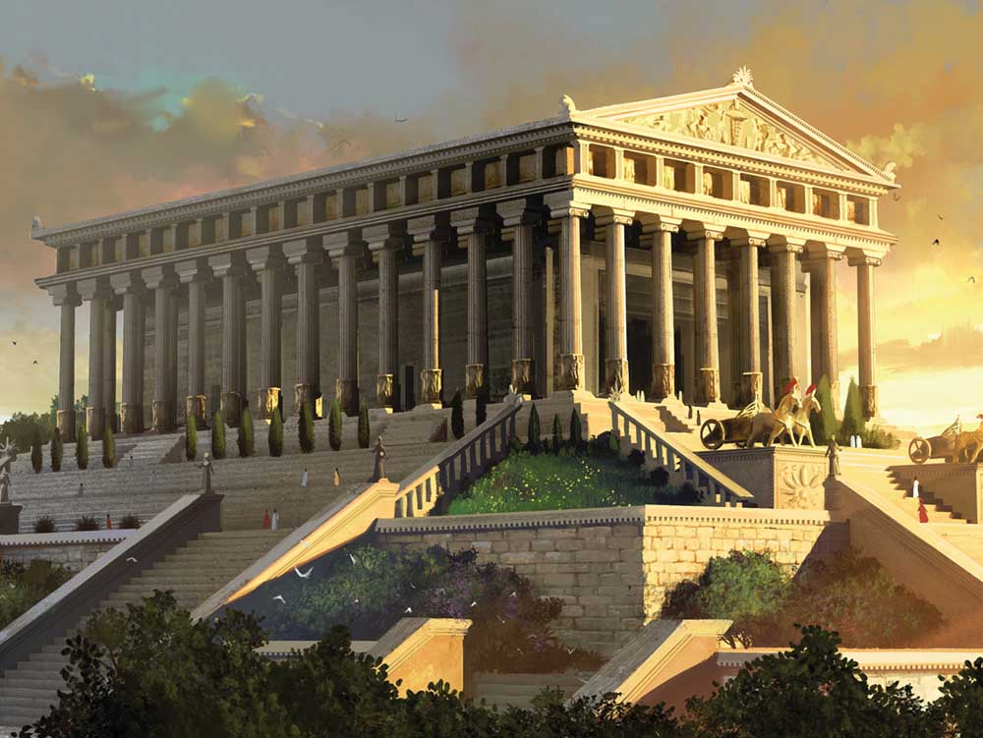
以弗所的亚底米女神庙(示意图)
古代世界七大奇观之一

Slide 11
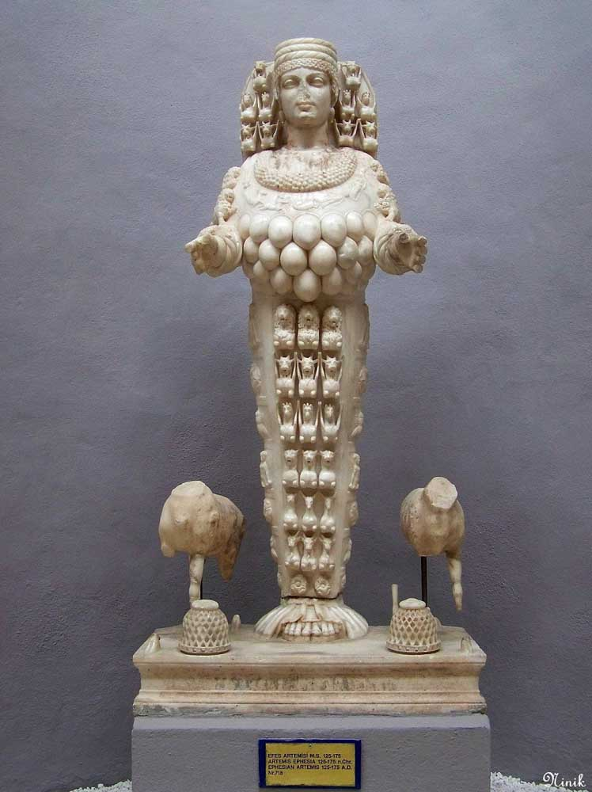
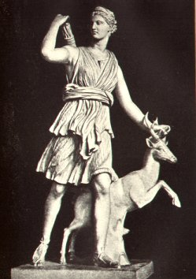
亚底米女神
希腊神话女神，相传掌管狩猎、野兽、荒野、生育、贞操、少女、妇女的疾病。
相当于罗马神话的狩猎与月亮之女神黛安娜。

Slide 12
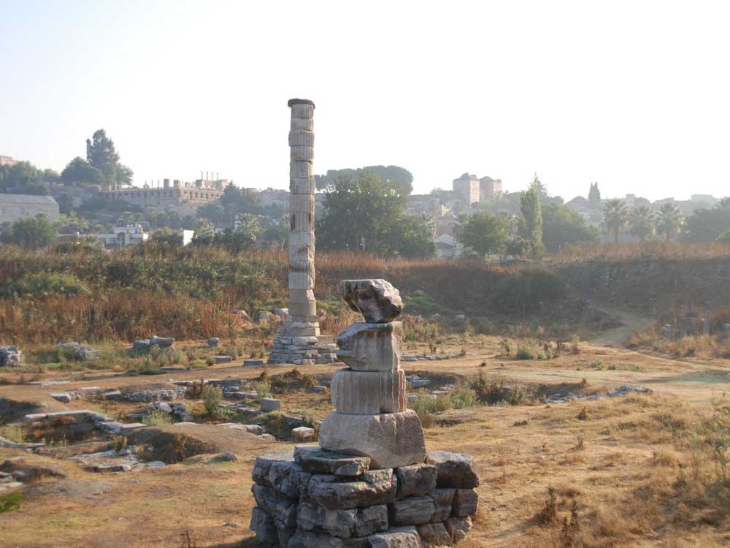
亚底米女神庙遗址

Slide 13
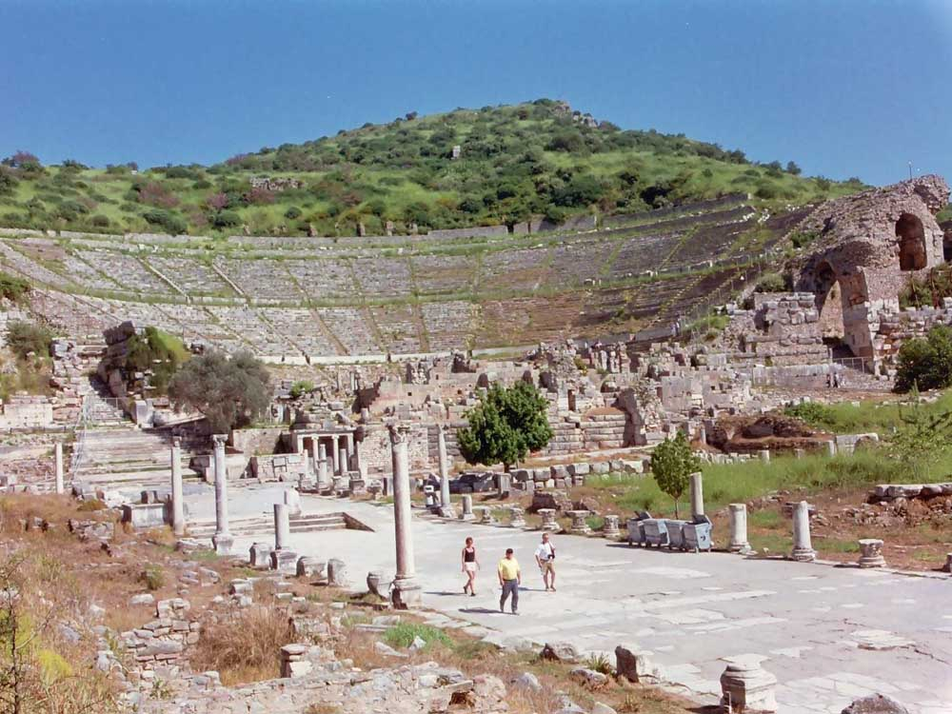
以弗所：剧场(徒19:29 民众闹事之「戏园」)，可容25,000人

Slide 14
保罗在以弗所传道时间最长。曾在以弗所讲道二年之久(徒19:8,10)，叫一切住在亚西亚的都听见福音。
提摩太曾牧养以弗所教会(提前1:3)。
约翰晚年作过以弗所教会的监督。

Slide 15
1 「你要写信给以弗所教会的使者，说：『那右手拿着七星、在七个金灯台中间行走的，说：
2 我知道你的行为、劳碌、忍耐，也知道你不能容忍恶人。你也曾试验那自称为使徒却不是使徒的，看出他们是假的来。
3 你也能忍耐，曾为我的名劳苦，并不乏倦。
4 然而有一件事我要责备你，就是你把起初的爱心离弃了。

Slide 16
5 所以，应当回想你是从哪里坠落的，并要悔改，行起初所行的事。你若不悔改，我就临到你那里，把你的灯台从原处挪去。
6 然而你还有一件可取的事，就是你恨恶尼哥拉一党人的行为，这也是我所恨恶的。
7 圣灵向众教会所说的话，凡有耳的，就应当听！得胜的，我必将 神乐园中生命树的果子赐给他吃。』」

Slide 17
士每拿教会

Slide 18
士每拿
亚西亚最美丽的城市，被称｢亚西亚的冠冕」、｢亚西亚之花」。
许多宗教都以此为总部，在此有敬拜提庇留皇帝的大庙。
别迦摩
推雅推喇
撒狄
士每拿
非拉铁非
以弗所
老底嘉

Slide 19
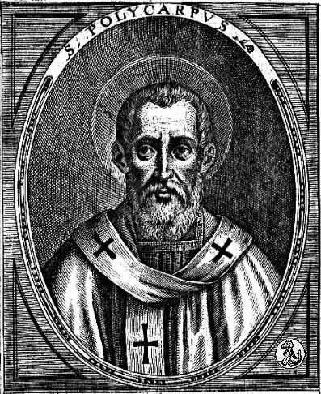
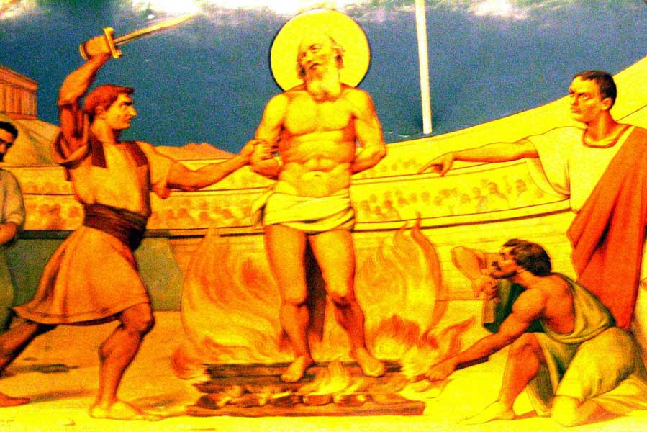
士每拿
一小群有势力的犹太人在此勾结罗马人，排斥基督徒。
士每拿教会监督坡旅甲为使徒约翰的门生，晚年殉道(156年)。
坡旅甲 (Polycarp)

Slide 20
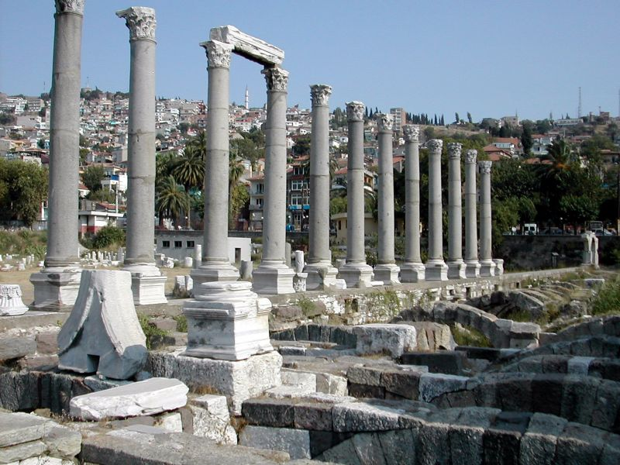
士每拿

Slide 21
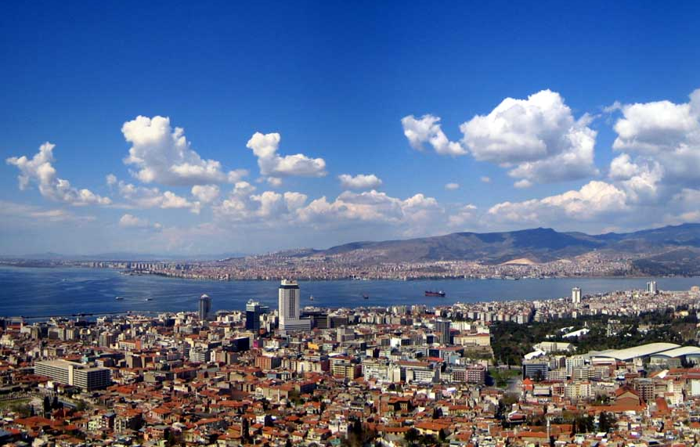
士每拿现为土耳其第三大城伊士麦(Izmir)

Slide 22
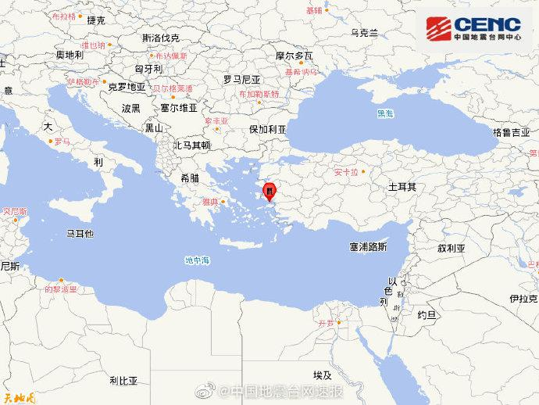
2020.10.30
土耳其
7级地震

Slide 23
8 「你要写信给士每拿教会的使者，说：『那首先的、末后的、死过又活的，说：
9 我知道你的患难，你的贫穷（你却是富足的），也知道那自称是犹太人所说的毁谤话，其实他们不是犹太人，乃是撒但一会的人。
10 你将要受的苦你不用怕。魔鬼要把你们中间几个人下在监里，叫你们被试炼，你们必受患难十日。你务要至死忠心，我就赐给你那生命的冠冕。

Slide 24
11 圣灵向众教会所说的话，凡有耳的，就应当听！得胜的，必不受第二次死的害。』」

Slide 25
别迦摩教会

Slide 26
别迦摩
推雅推喇
撒狄
士每拿
非拉铁非
以弗所
老底嘉
别迦摩
亚西亚省首府，建于山上，为历史名都。
文化首屈一指，拥有举世驰名的图书馆，规模仅次于埃及亚历山太图书馆。
为敬拜该撒的中心。

Slide 27
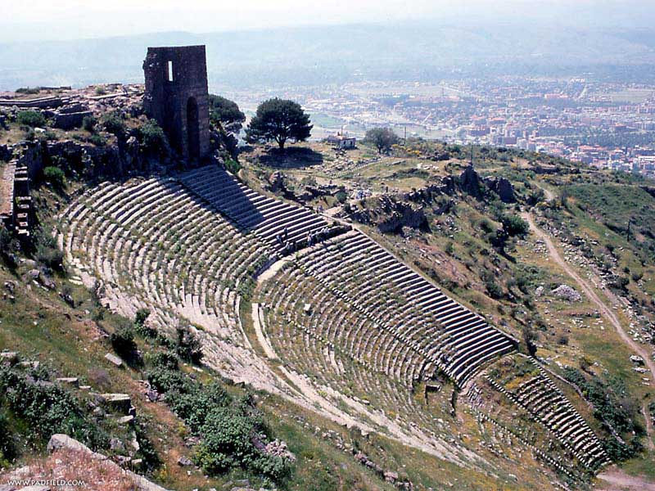
别迦摩的罗马剧场

Slide 28
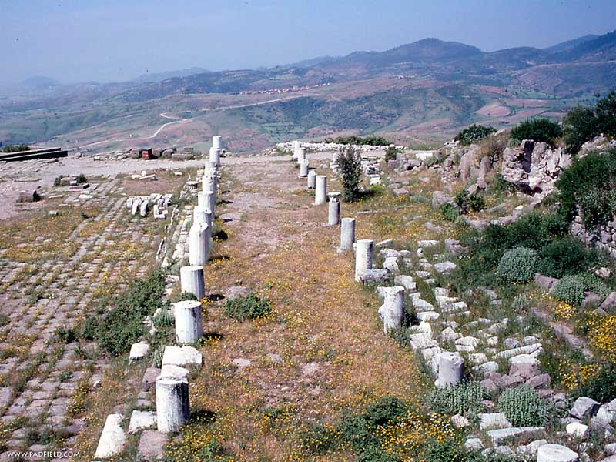
别迦摩

Slide 29
12 「你要写信给别迦摩教会的使者，说：『那有两刃利剑的，说：
13 我知道你的居所，就是有撒但座位之处；当我忠心的见证人安提帕在你们中间、撒但所住的地方被杀之时，你还坚守我的名，没有弃绝我的道。
14 然而，有几件事我要责备你：因为在你那里有人服从了巴兰的教训；这巴兰曾教导巴勒将绊脚石放在以色列人面前，叫他们吃祭偶像之物，行奸淫的事。

Slide 30
15 你那里也有人照样服从了尼哥拉一党人的教训。
16 所以，你当悔改；若不悔改，我就快临到你那里，用我口中的剑攻击他们。
17 圣灵向众教会所说的话，凡有耳的，就应当听！得胜的，我必将那隐藏的吗哪赐给他，并赐他一块白石，石上写着新名；除了那领受的以外，没有人能认识。』」

Slide 31
推雅推喇教会

Slide 32
别迦摩
推雅推喇
撒狄
士每拿
非拉铁非
以弗所
老底嘉
推雅推喇
贸易道上的商业城市，染料和羊毛业发达。
(徒16:14 → 腓立比的女布商吕底亚，即来自推雅推喇)

Slide 33
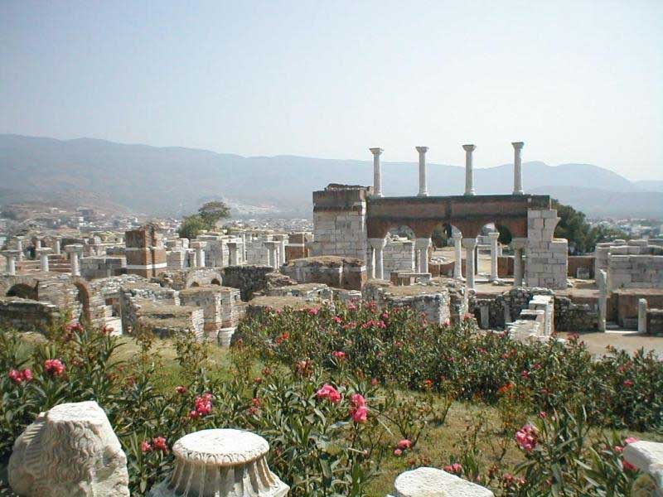
推雅推喇

Slide 34
18 「你要写信给推雅推喇教会的使者，说：『那眼目如火焰、脚像光明铜的 神之子说：
19 我知道你的行为、爱心、信心、勤劳、忍耐，又知道你末后所行的善事，比起初所行的更多。

Slide 35
20 然而，有一件事我要责备你，就是你容让那自称是先知的妇人耶洗别教导我的仆人，引诱他们行奸淫，吃祭偶像之物。
21 我曾给她悔改的机会，她却不肯悔改她的淫行。
22 看哪，我要叫她病卧在床。那些与她行淫的人，若不悔改所行的，我也要叫他们同受大患难。
23 我又要杀死她的党类，叫众教会知道，我是那察看人肺腑心肠的，并要照你们的行为报应你们各人。

Slide 36
24 至于你们推雅推喇其余的人，就是一切不从那教训、不晓得他们素常所说撒但深奥之理的人，我告诉你们，我不将别的担子放在你们身上。
25 但你们已经有的，总要持守，直等到我来。

Slide 37
26 那得胜又遵守我命令到底的，我要赐给他权柄制伏列国；
27 他必用铁杖辖管（牧养）他们，将他们如同窑户的瓦器打得粉碎，像我从我父领受的权柄一样。
28 我又要把晨星赐给他。
29 圣灵向众教会所说的话，凡有耳的，就应当听！』」

Slide 38
思考/讨论题：
1、在我个人的信仰-成长的道路上，最大的障碍是什么，试探是什么？如果面对逼迫/试炼，我能持守基督信仰吗？
2、以我个人的教会生活经历，我认为对教会最容易造成冲击的是什么？什么事情最容易腐化、分裂教会？
3、如果今天就面对主的审判，我会是一个得胜的基督徒吗？

Slide 39
下周的作业：
1、必须：读经1-2-3章。
2、鼓励：通读启示录一遍。

